Slide 1

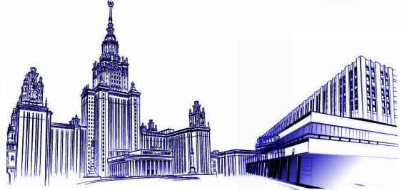
Факультет вычислительной математики и кибернетики
МГУ имени М.В. Ломоносова
Программа профессиональной переподготовки
«Искусственный интеллект и машинное обучение»
Большие языковые модели.
Генерация текста на своих данных.
Notes:
06.02.02 About VMK faculty
06.02.02 About VMK faculty
06.02.02 About VMK faculty

Slide 2
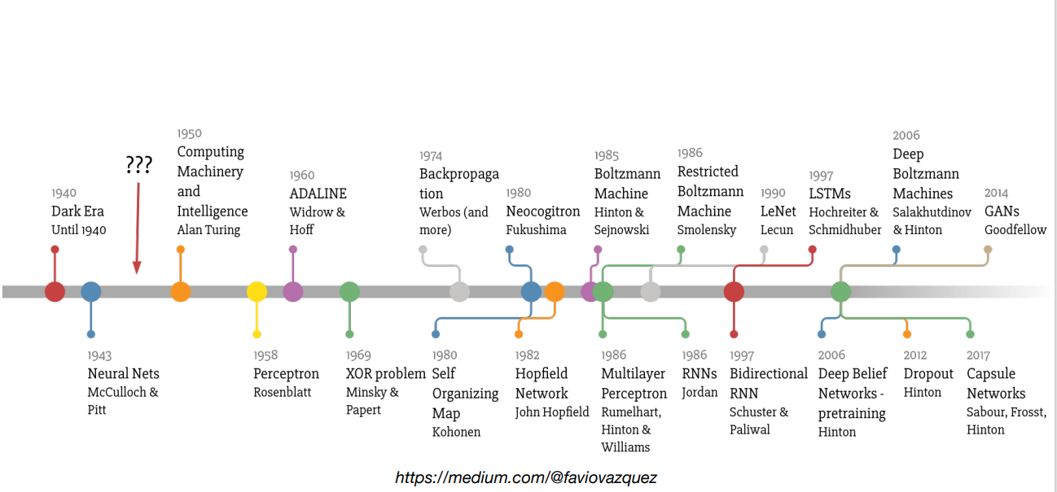
История глубокого обучения

Slide 3
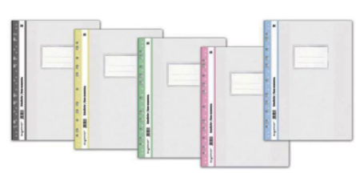
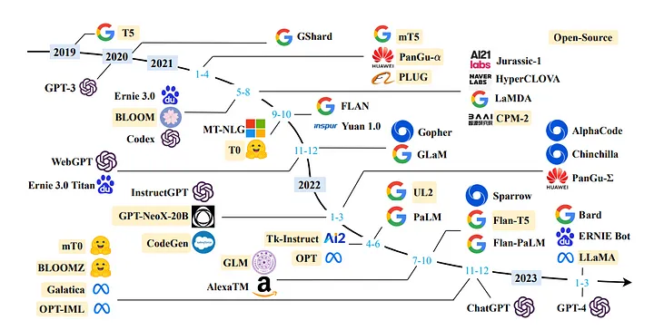



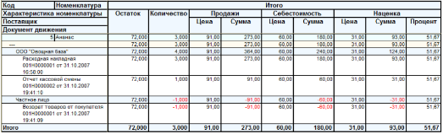

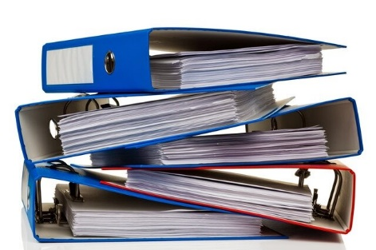
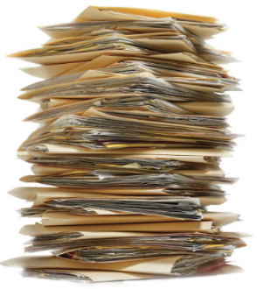
Задачи. Вызов.
Большая база знаний, накопленная в Компании, по которой можно было бы осуществлять интуитивный поиск специализированной информации:
Различные отчеты по этапам геологоразведки и разработки.
Мануалы и инструкции

Slide 4
Постановка задачи
Поскольку обучение модели долго и дорого, было принято решение проверить возможности дообучения модели (fine-tuning) и технологию RAG
Fine-Tuning
Дообучение модели
Генерация с дополненной выборкой (RAG)
Обращение к базе знаний

Slide 5
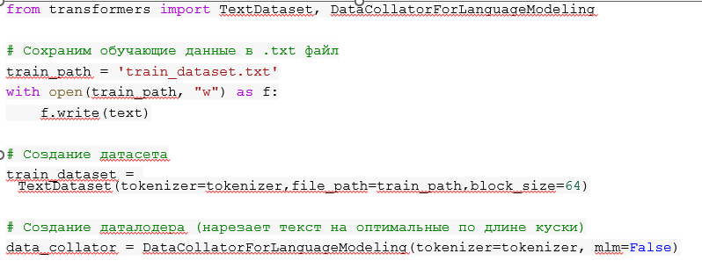
Файнтюнинг
Обучающий текст нарезается на случайные куски, которые составляются в последовательности из 1024 (2048 у GPT-3) токенов разделяясь специальным <|endoftext|> символом. Во время обучения, модель учится предсказывать (классифицировать) каждый токен в последовательности один за другим при помощь CrossEntropy Loss.
Так как входная последовательность всегда заполнена до конца, padding не используется. Но во время работы модели, длина входного текста может быть произвольной, поэтому надо явно указывать чем паддить (размечать) оставшиеся позиции. По умолчанию использутеся тот же <|endoftext|>.
В библиотеке transformers есть готовые инструменты для подготовки датасета и даталодера. На вход нужен всего лишь один .txt файл с обучающим текстом.

Slide 6
# Пример вероятностного сэмплирвоания с ограничением text = "Напиши геологическое задание для апрельского участка\n"
Геологическое задание для Апрельского участка Цель: Определить геологическое строение и оценить минеральный потенциал Апрельского участка.
Обзор участка:
- Апрельский участок расположен в северо-восточной углу Западной Сибири.
- Участок охватывает территорию площадью около 428 квадратных километров.
- Доступ к участку осуществляется по дороге от Брума до Куннанурры, которая пересекает северо-западную часть участка.
Геологическое картографирование:
- Провести детальное геологическое картографирование участка в масштабе 1:25 000.
- Идентифицировать и определить литологические единицы, контакты и структуры.
Создать геологическую карту с соответствующей легендой.
Петрография и минералогия:
- Собрать образцы пород для петрографических исследований.
- Определить минеральный состав, текстуру и структуру пород.
- Комплексный анализ данных ГИС, ПГИ, ГДИС Геохимия:
Собрать образцы пород для геохимического анализа.-
Провести анализ основных, второстепенных и редких элементов.
- Интерпретировать геохимические данные для определения геохимических аномалий и потенциальных минерализаций. Структурная геология:
- Провести структурно-тектонические исследования для определения ориентации, характера и последовательности развития геологических структур.
- Использовать спутниковые снимки, аэрофотоснимки и полевые данные для создания структурной карты.
- Оценить структурный контроль минерализации и определить перспективные зоны для дальнейших исследований. Минеральный потенциал:
- На основе геологических, петрографических, минералогических, геохимических и структурных данных оценить минеральный потенциал участка.
- Определить перспективные районы для конкретных типов минерализации, таких как золото, медь, свинцово-цинковые руды.
Отчетность:
Составить подробный отчет, включающий:
Геологическую карту и легенду
Петрографические и минералогические отчеты
Геохимические данные и интерпретации
Структурные карты и анализ
Оценку минерального потенциала
Рекомендации для дальнейших исследований

Slide 7
Выводы по дообучению
Общие ответы из модели.
Использование знаний модели.
Лишь небольшое количество ответов взято из обучающего контекста.
Необходимо гораздо больше данных для дообучения

Slide 8
RAG
С Hugging face возьмем модель saiga_mistral_7b_lora
Загружаем "sentence-transformers/all-MiniLM-L6-v2" для получения ембеддингов.
# Load model from HuggingFace Hub
sent_tokenizer = AutoTokenizer.from_pretrained('sentence-transformers/all-MiniLM-L6-v2')
sent_model = AutoModel.from_pretrained('sentence-transformers/all-MiniLM-L6-v2')
Функция для получения эмбеддингов. На вход подаём строку, на выходе получаем torch.tensor размерностью (1, 384):
def get_embedding(sentence):
#Mean Pooling - Take attention mask into account for correct averaging
def _mean_pooling(model_output, attention_mask):
token_embeddings = model_output[0] #First element of model_output contains all token embeddings
input_mask_expanded = attention_mask.unsqueeze(-1).expand(token_embeddings.size()).float()
return torch.sum(token_embeddings * input_mask_expanded, 1) / torch.clamp(input_mask_expanded.sum(1), min=1e-9)
Создаём базу для эмбеддингов. В работе использован torch.tensor.

Slide 9
RAG. Описание передаваемого текста
user: Целевое назначение работ, объем работ, пространственные границы участка.
Детальное изучение геологического строения Апрельского лицензионного участка с целью геометризации и подготовки к
бурению нефтегазоперспективных объектов.
Выполнение обработки материалов сейсморазведочных работ МОГТ-3D с интерпретационным сопровождением по методике
Well Driven Seismic на Апрельском лицензионном участке
ОАО «РИТЭК» в Западной Сибири: Обработка материалов полевых широкоазимутальных сейсмических исследований МОГТ-3D в
объеме 428 км2 сезона 2014-15 гг.
по графу VTI- и HTI-анизотропной глубинной миграции до суммирования, пригодных для выполнения акустической,
синхронной AVA и синхронной азимутальной AVA-Az инверсий частичных сумм. Переобработка данных МОГТ-3D в объеме 130 км2
сезона 2009-10 гг. по графу VTI-анизотропной
глубинной миграции до суммирования, пригодных для выполнения акустической и синхронной AVA инверсий частичных сумм.
{question}\nbot: Вот ответ на ваш вопрос длиной не более 10 слов:")

Slide 10
RAG
Пайплайн:
1. Создаём ембеддинг вопроса:
2. Считаем косинусный коэффициент (Коэффициент Отиаи) между эмбеддингом вопроса и эмбеддингами, которые лежат в базе:
Пока что в базе у нас нету эмбеддингов, поэтому вектор с коэффициентами Отиаи пуст:
output:tensor([])
3. Получаем ответ от модели, добавляем ембеддинг вопроса в базу ембеддингов, а ответ - в массив answers.
answer = get_answer(info_prompt_less10, question)
emb_database = torch.cat((emb_database, emb), 0)
answers.append(answer)
print(f'Answer from model: {answer}')output:
Answer from model: Геологическое изучение участка, сейсморазведка.
Как видим модель отвечает согласно переданному контексту. Зададим ещё один вопрос и посмотрим коэффициент Отиаи:
question = "Какой объем работ?"
emb = get_embedding(question)
cos_sim = get_cos_sim(question)
cos_simoutput:tensor([0.5328])
Коэффициент Отиаи говорит, что новый вопрос не схож с предыдущими вопросами
(для двух одинаковых предложений коэффициент Отиаи равен 1).

Slide 11
RAG
Где находится участок работ?
DATABASE: Апрельский лицензионный участк Западной Сибири.
Какие методы используются?
DATABASE: Методы обработки сейсморазведочных данных.
Какой объем работ?
DATABASE: 428 км2 и 130 км2.
Какую модель надо получить?
DATABASE: Выход: 3D сейсмическая модель.
Какая инверсия используется?
DATABASE: Акустическая и синхронная AVA-Az инверсия.
Какие этапы работ?
DATABASE: 1. Определение целей и объемов работ.
2. Изучение геологического строения участка.
3. Обработка сейсморазведочных данных.
4. Интерпретация сейсморазведочных данных.
5. Выполнение акустических и синхронных AVA-инверсий.
6. Определение не
Какую площадь надо обработать?
DATABASE: 428 км2.
Какой граф обработки используется?
DATABASE: ВТИ-анизотропная глубинная миграция.
Какие данные учитываются?
MODEL: Данные сейсморазведочных работ.
Создаем список вопросов и обрабатываем:
questions = [
"Где находится участок работ?",
"Какие методы используются?",
"Какой объем работ?",
"Какую модель надо получить?",
"Какая инверсия используется?",
"Какие этапы работ?",
"Какую площадь надо обработать?",
"Какой граф обработки используется?",
"Какие данные учитываются?",
]

Slide 12
Результаты работы
При дообучении модели ответы получаются общие.
Небольшое количество данных попадает в контекст из дообучающей выборки.
Необходим большой корпус данных для дообучения.
При использовании технологии RAG ответы получаются более точные.
Не всегда из передаваемого контекста может уловить смысл.
Может работать с меньшим набором данных.

